Slide 1
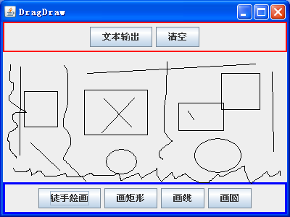
上机题目：图形绘制系统
能利用鼠标实现画直线，矩形，圆，徒手绘画等功能，通过点击按钮来选择要绘制的图形。可通过按钮改变绘图颜色。图下图1所示。
或者设计成类似Windows自带的绘图软件。加菜单，加工具栏，工具箱，欢迎扩充功能。图可见下页图2所示。
系统功能 可扩充至绘制 圆柱，椎体，圆环，球体，可改变绘制的线的粗细，绘制填充图形，改变填充颜色。或设计成类似Windows自带的绘图软件。如下页图。加菜单，加工具栏，工具箱，欢迎扩充功能。
图1 图形绘制

Slide 2
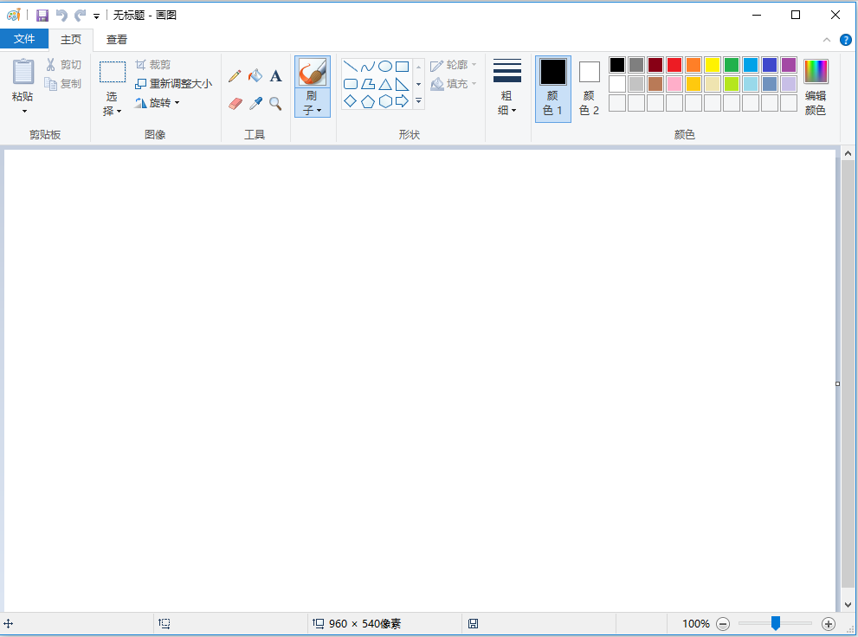
图2 windows图形绘制软件界面

